Slide 2
DONS
ADORANDO A DEUS COM SEUS
GAIL BROECKEL

Slide 3
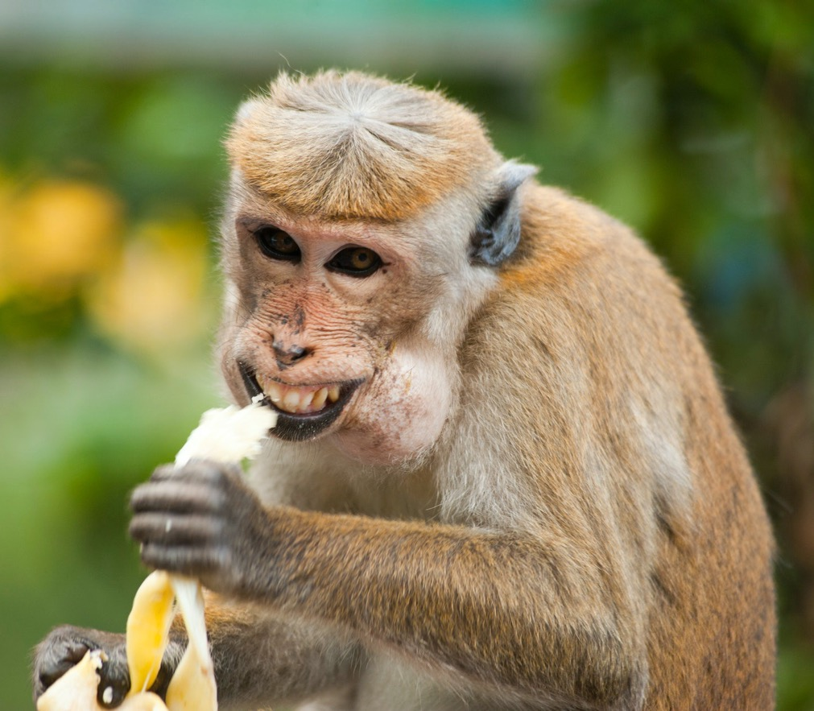
Três macacos compartilhavam uma árvore na floresta.

Slide 4
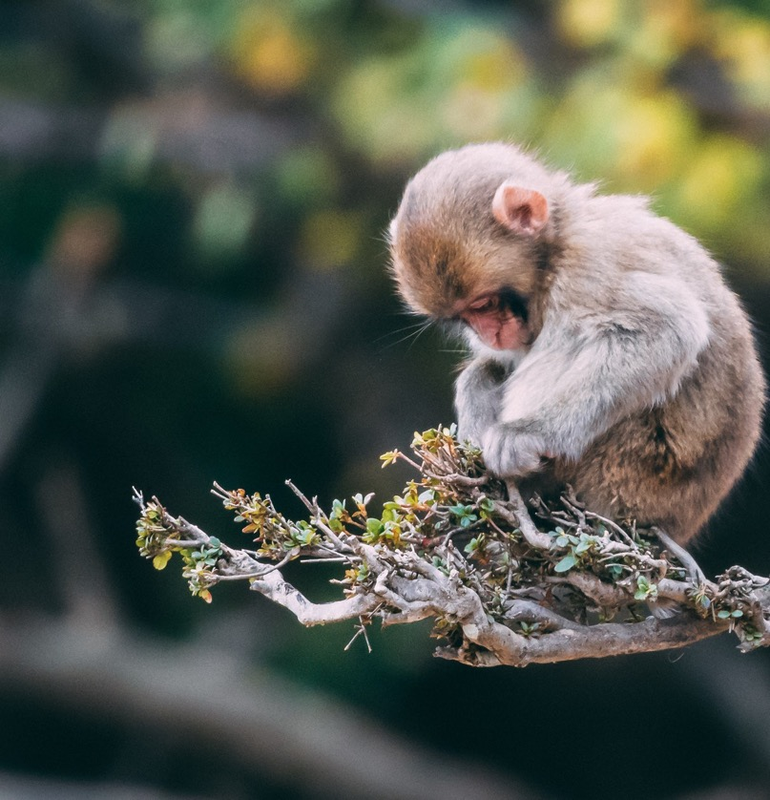
O macaco Banana sempre colhia bananas. O macaco Milho sempre colhia milho. O macaco Coco sempre colhia coco.

Slide 5
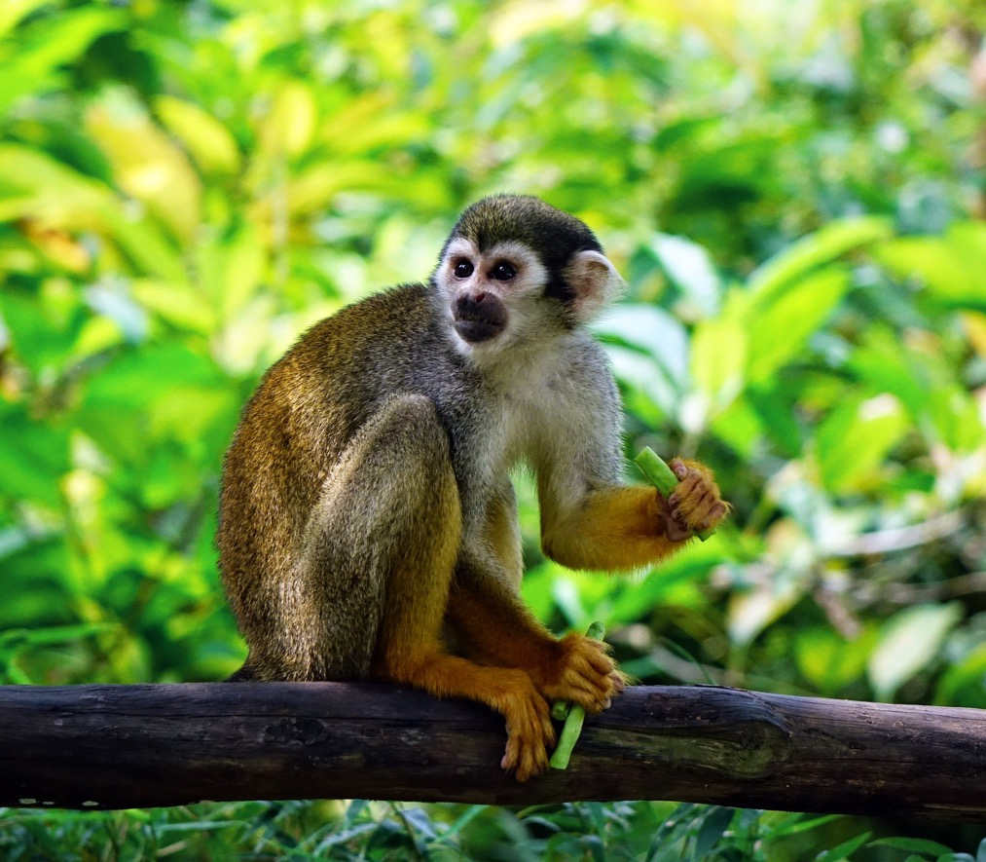
EleS estavaM muito cansadoS de comer a mesma coisa dia após dia.

Slide 6
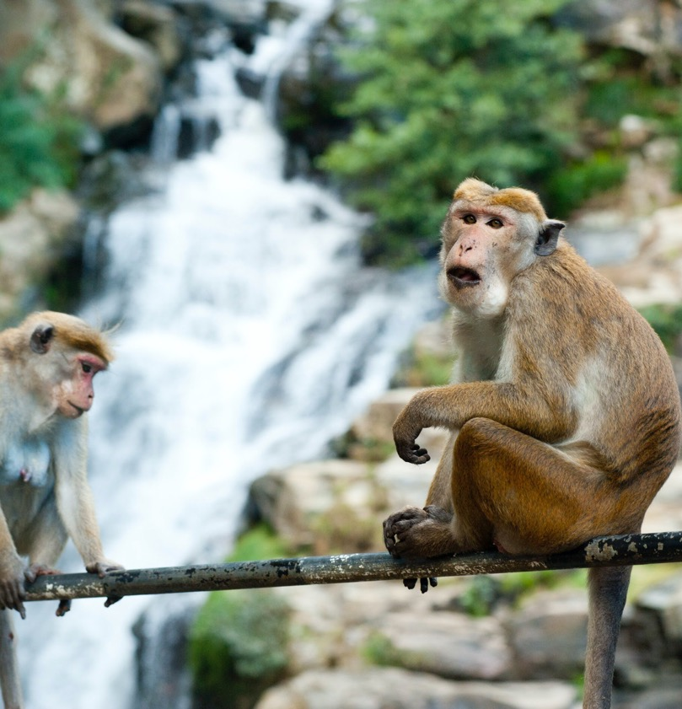
Um dia um primo do macaco Banana visitou-o do outro lado do rio. Seu nome era macaco Flor.

Slide 7
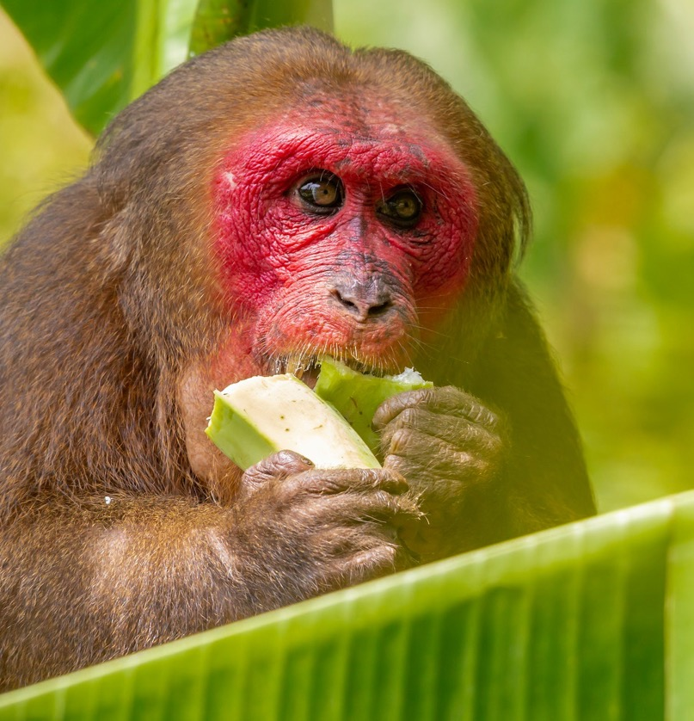
“Vocês já tentaram combinar seu alimento pondo seus ingredientes juntos ou trocando os itens de modo que você não coma a mesma coisa todos os dias?

Slide 8
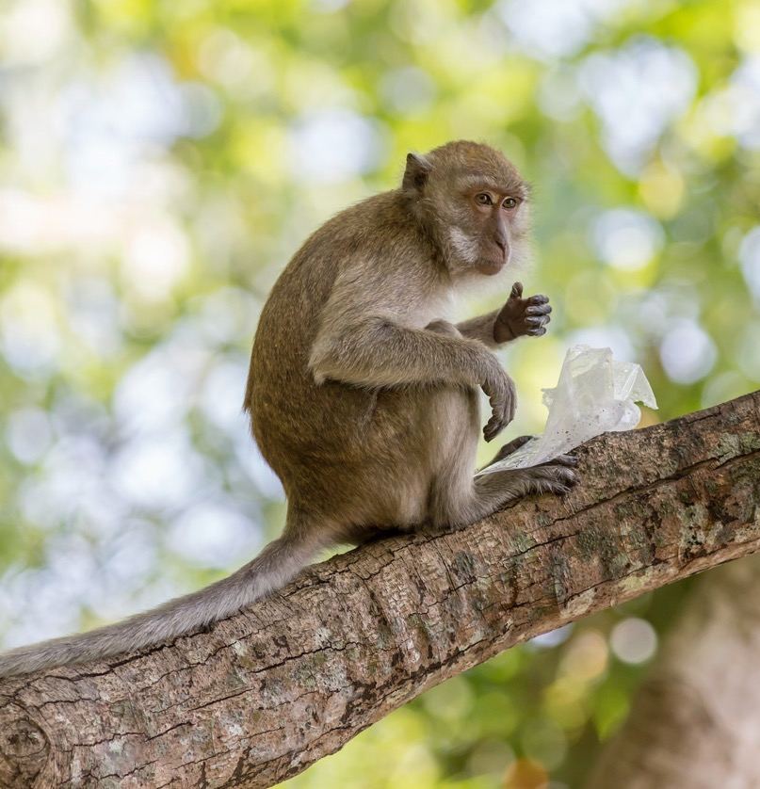
Parece que se vocês trabalharem juntos, vocês poderão compartilhar suas posses individuais e ter uma boa refeição recompensadora a cada dia”

Slide 9
“Cada um exerça o dom que recebeu para servir os outros, administrando fielmente a graça de Deus em suas múltiplas formas. Se alguém fala, faça-o como quem transmite a palavra de Deus. Se alguém serve, faça-o com a força que Deus provê, de forma que em todas as coisas Deus seja glorificado mediante Jesus Cristo, a quem sejam a glória e o poder para todo o sempre. Amém”
I Pedro 4:10,11 (NVI)

Slide 10
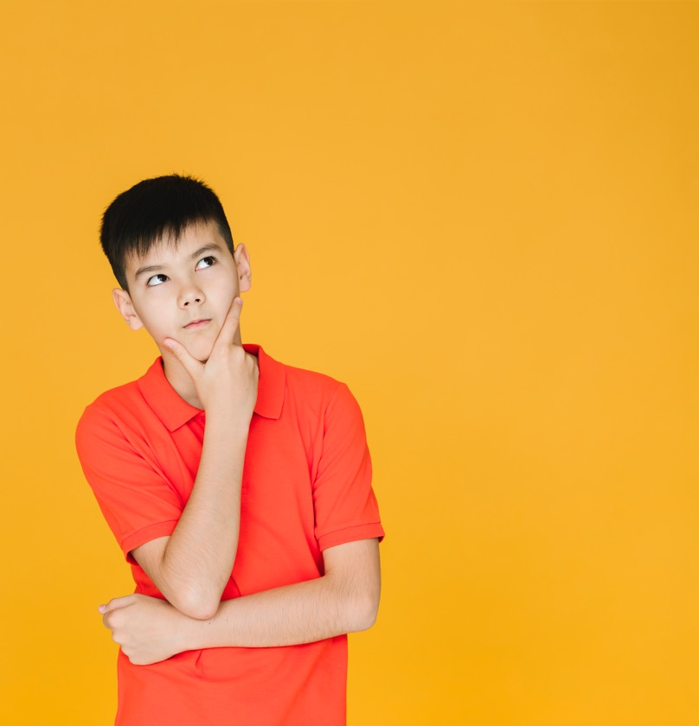
Às vezes podemos achar que não temos um dom para dar a Deus como adoração.

Slide 11
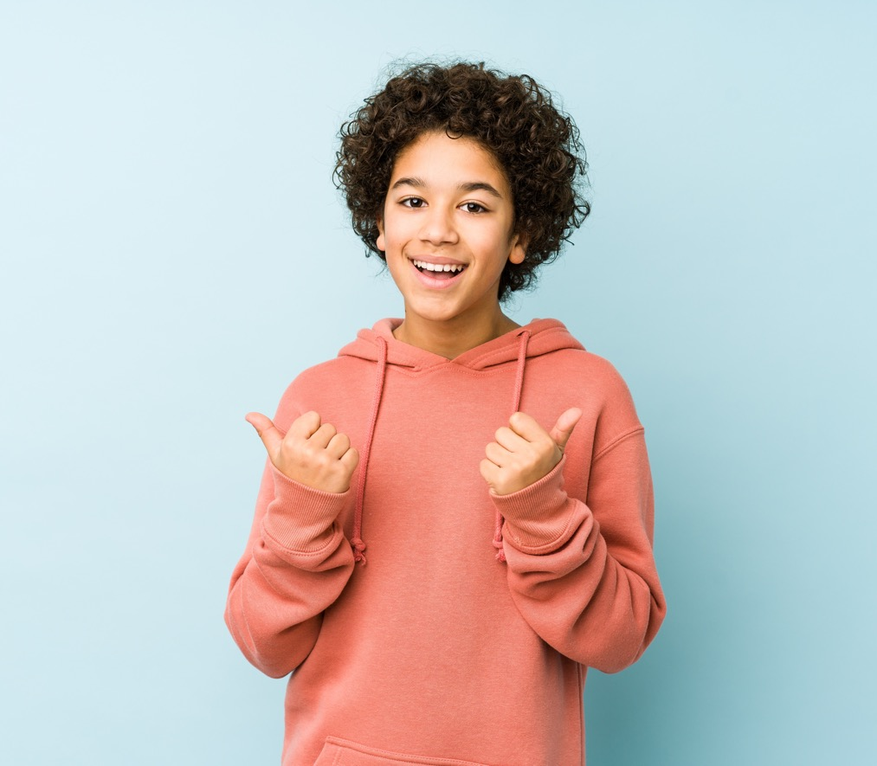
Bondade é um dom que a maioria das pessoas já tem.

Slide 12
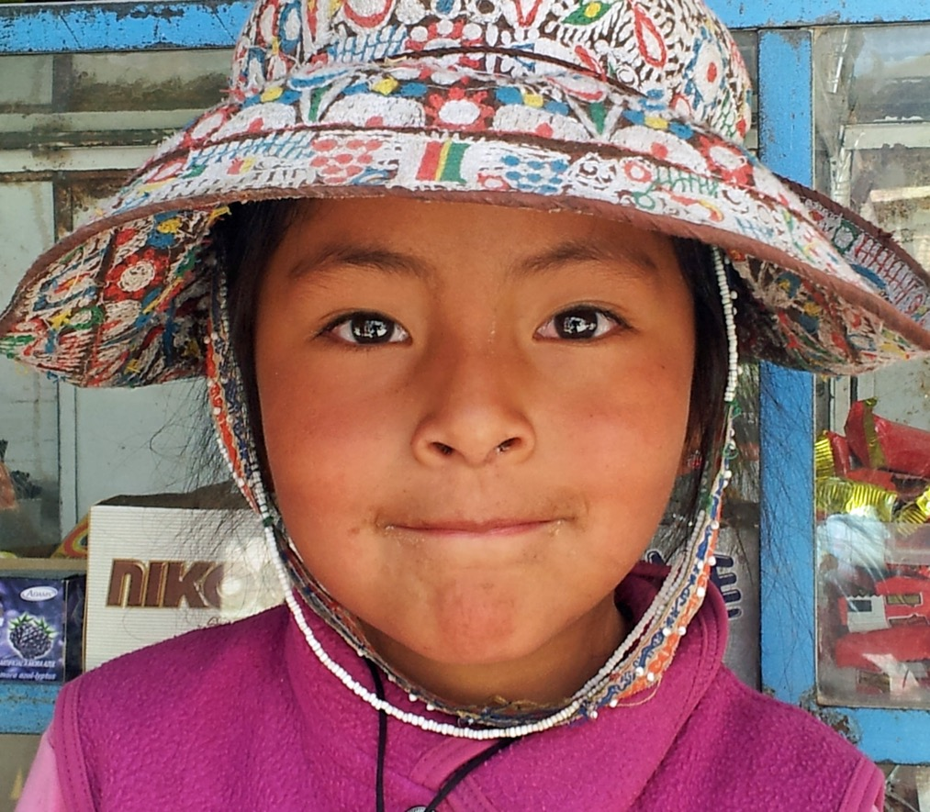
Tudo que você precisa é desejar adorar a Deus com um talento que ele já lhe deu.

Slide 13
“Levem os fardos pesados uns dos outros e assim cumpram a lei de Cristo”.
Gálatas 6:2 (NVI)

Slide 14
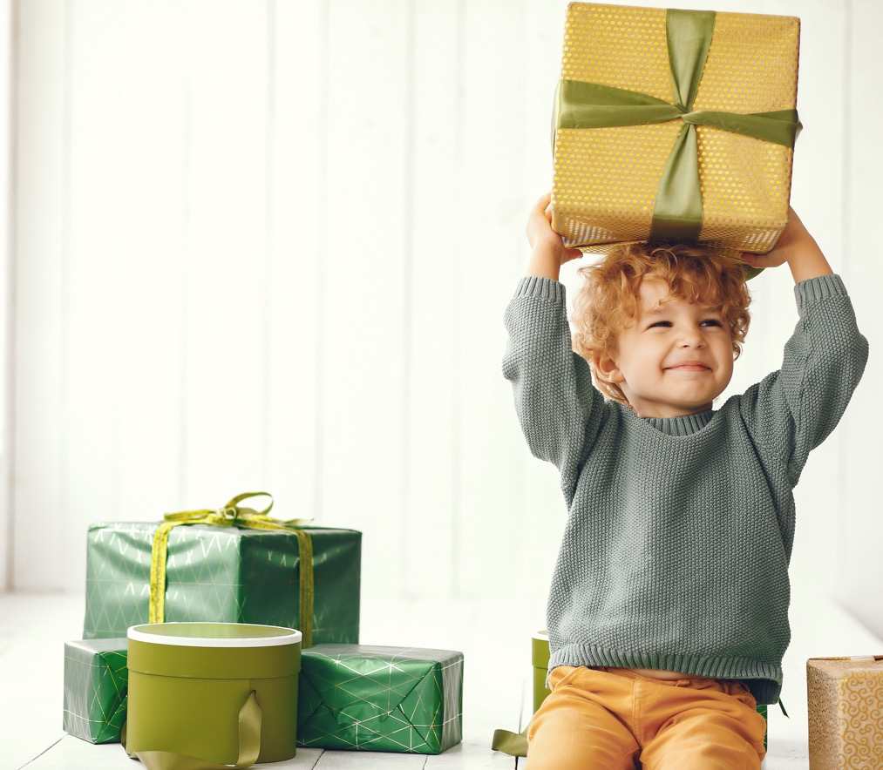
Se você tiver o dom da bondade, você pode ajudar aos que estão ao seu redor.

Slide 15
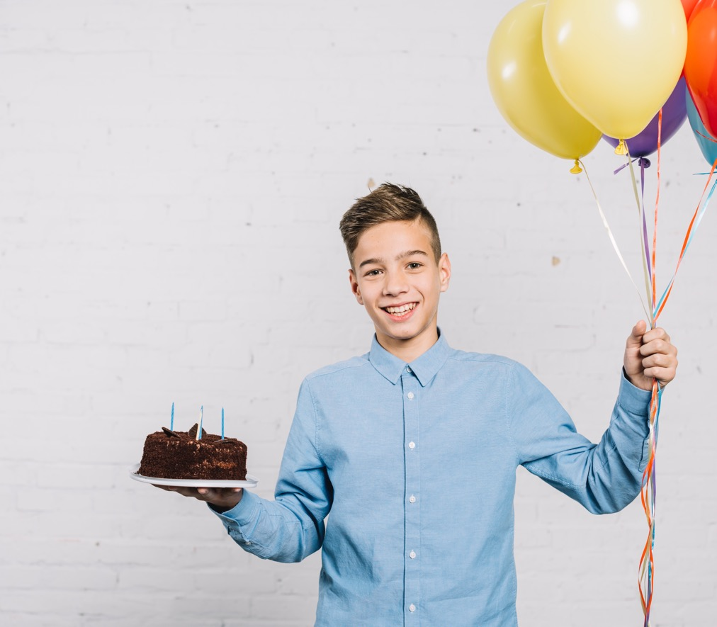
Talvez seu dom seja hospitalidade.

Slide 16

Deus fica feliz quando você usa seus dons para ajudar os outros.

Slide 17
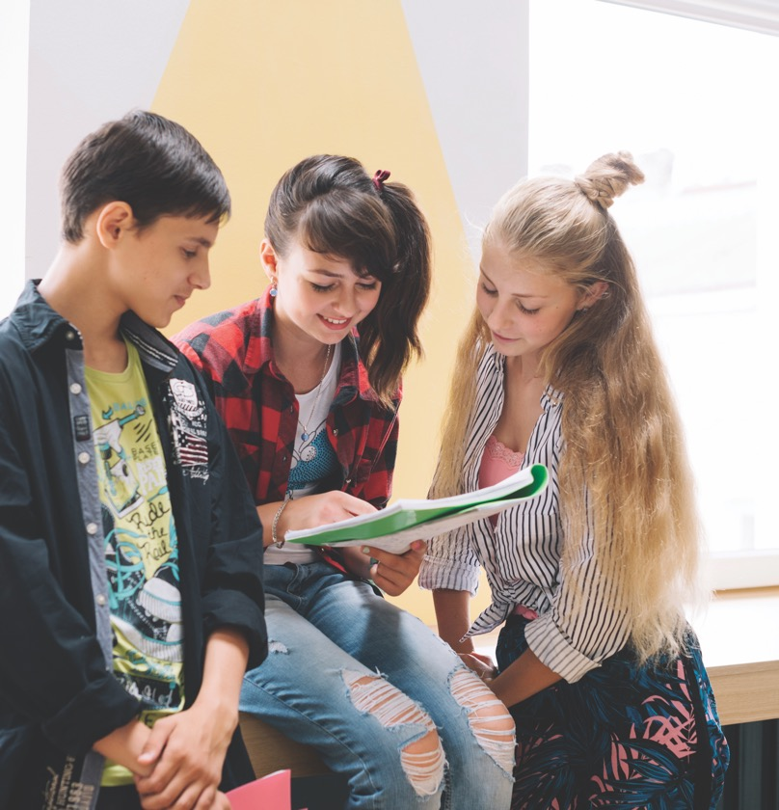
Quando você usa os dons com os quais Deus o abençoou, você está adorando-o.

Slide 18
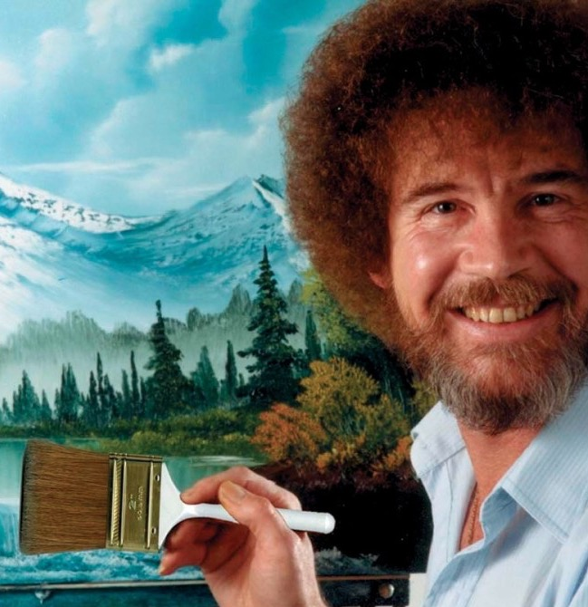
Bob Ross era uma famoso pintor que falava com uma voz gentil enquanto criava suas obras de arte.

Slide 19
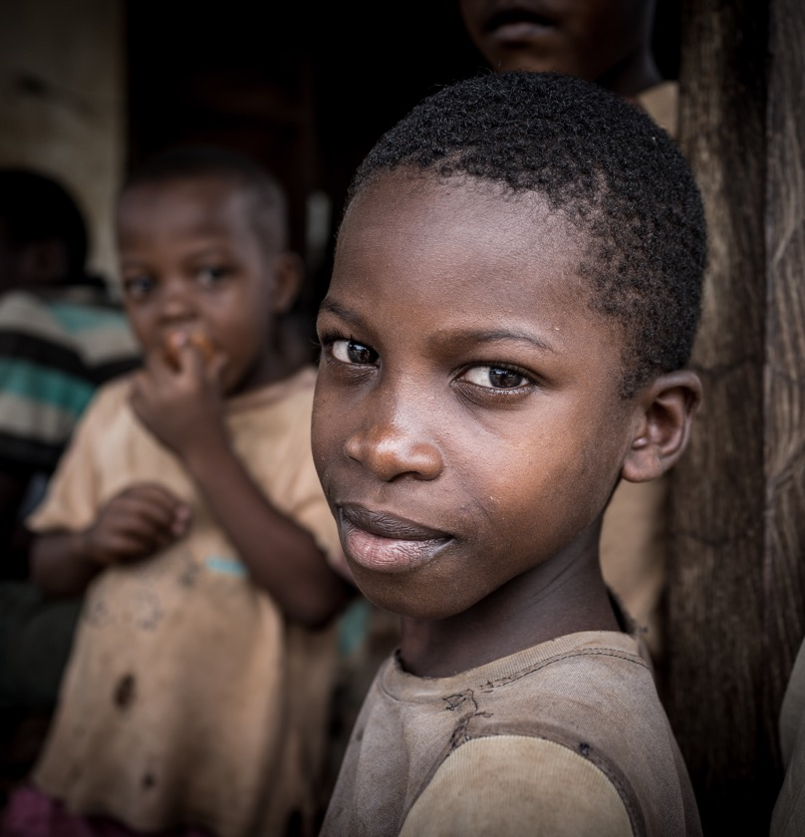
Você pode estar imaginando, “qual é o meu dom?”

Slide 20
“Assim, quer vocês comam, quer bebam, quer façam qualquer outra coisa, façam tudo para a glória de Deus”.
I Coríntios 10:31 (NVI)

Slide 21
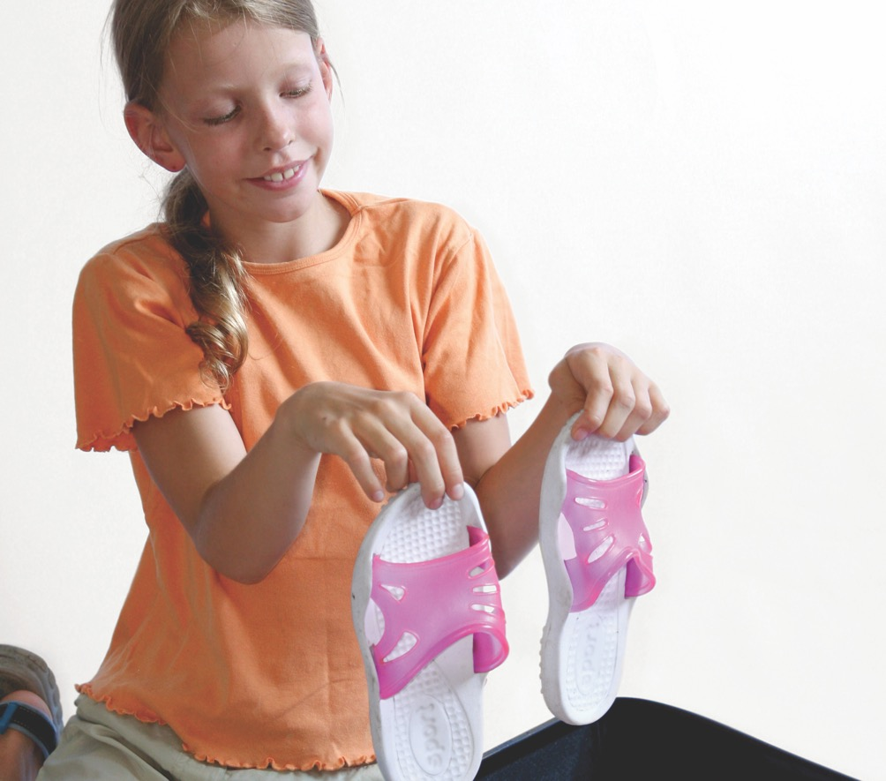
Seu dom não precisa ser complicado.

Slide 22
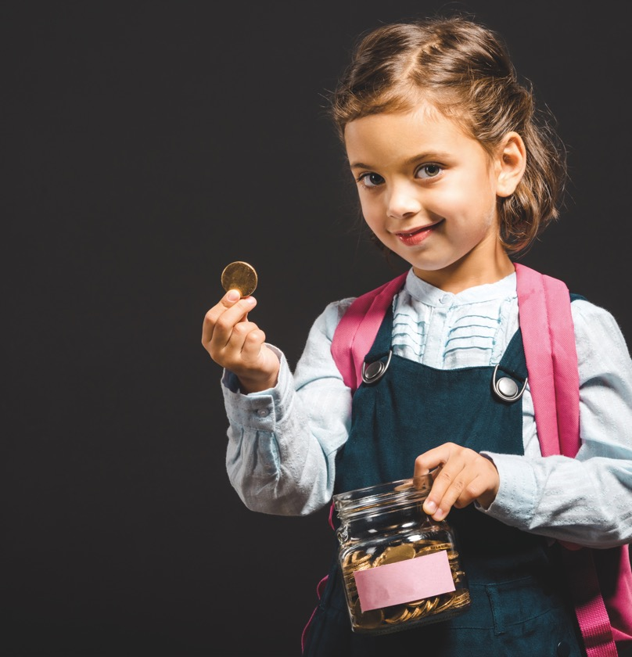
Um dom é um presente. Grande ou pequeno, você tem alguma coisa especial.

Slide 23
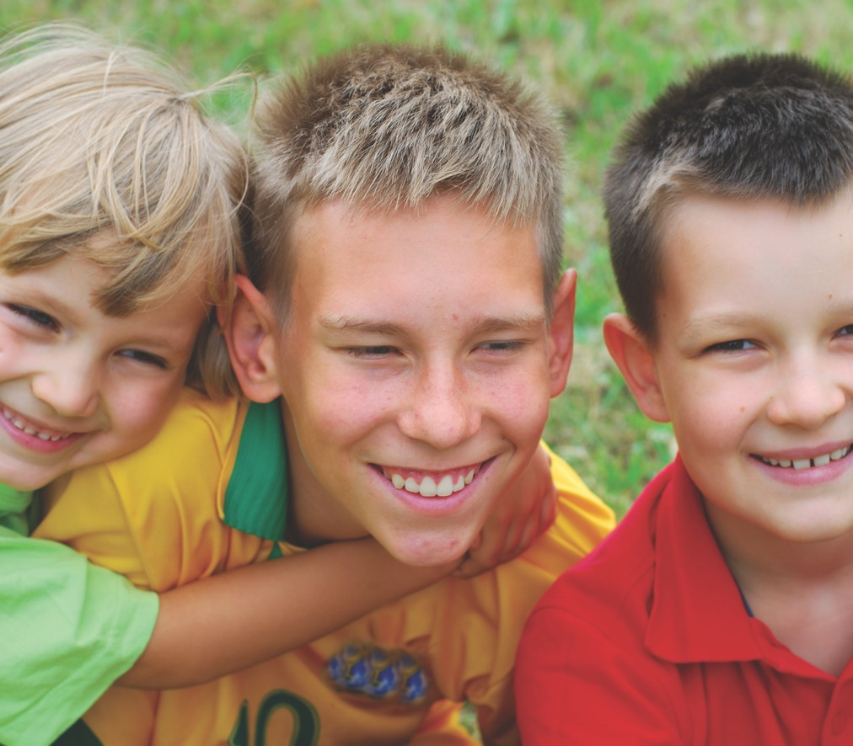
Trabalhar juntos é o melhor de todos os dons.

